Slide 1
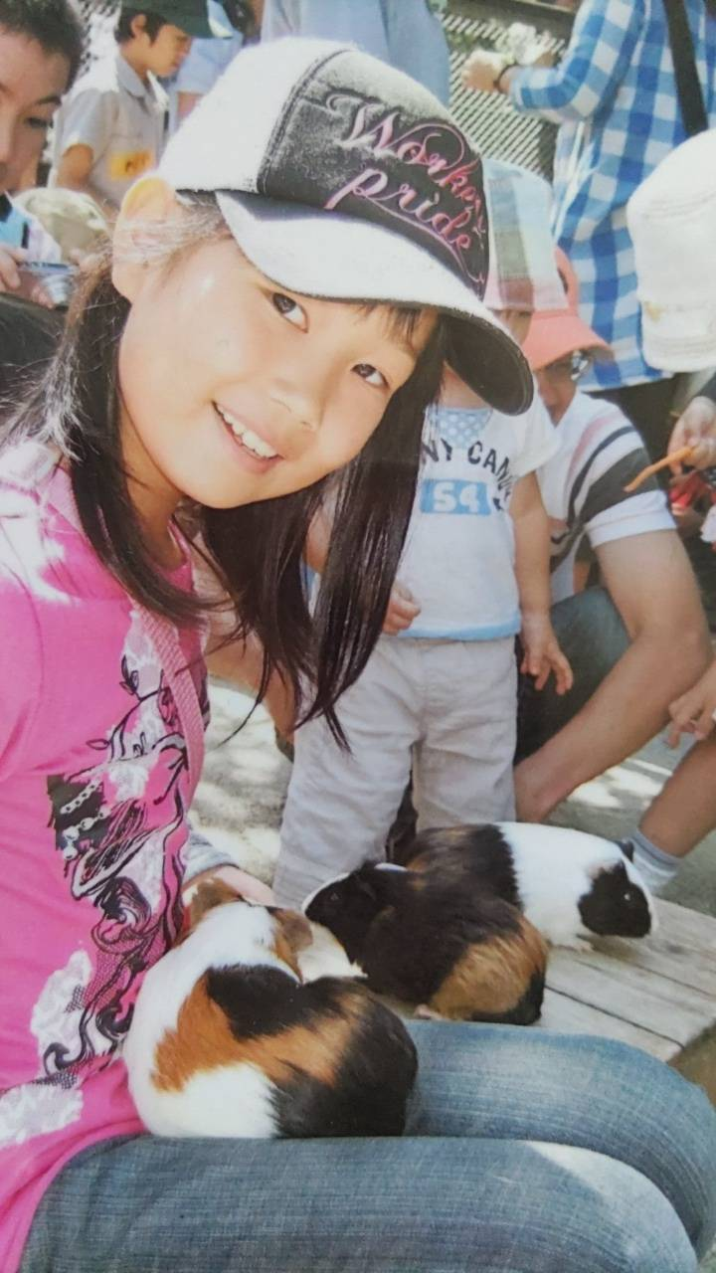
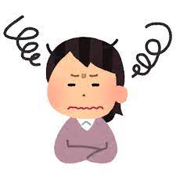

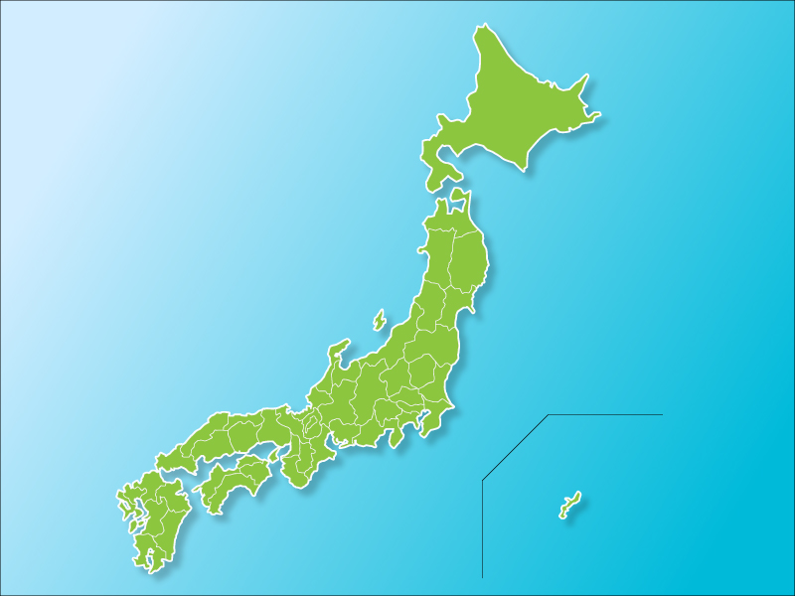
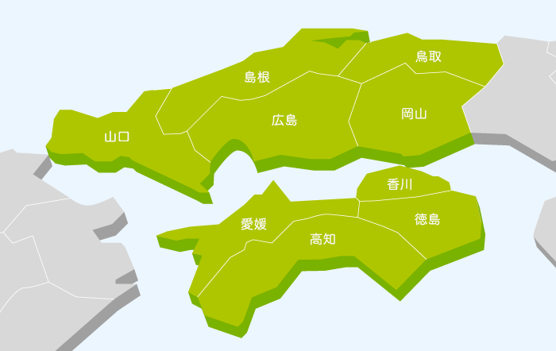
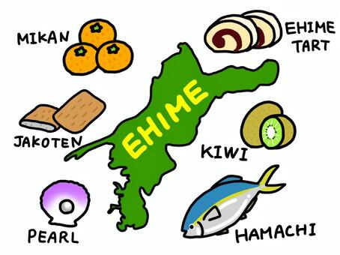


藤木 智美（ふじき ともみ）
ともみ
ともみ
えひめけん まつやまし
愛媛県松山市

Slide 2
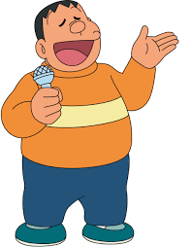
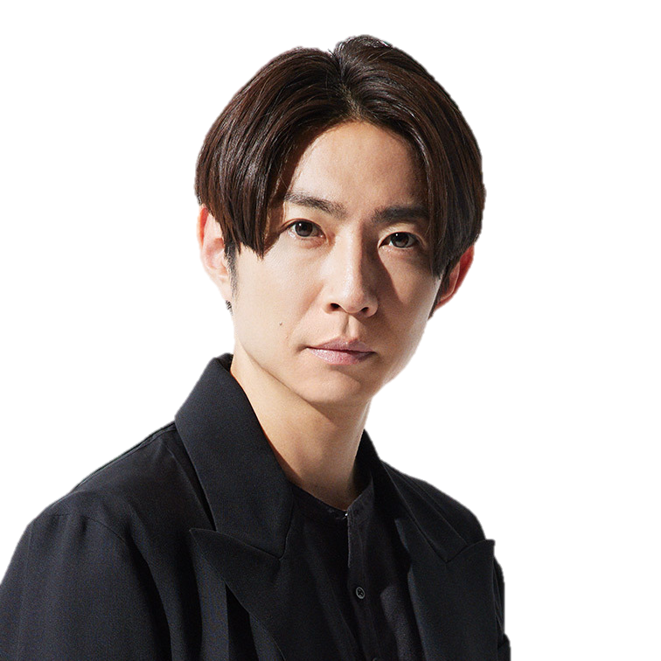

藤木 智美（ふじき ともみ）
たん生日
ジャイアンと同じ
すきな人
相葉雅紀（あいばまさき）
にがてなこと
せい理せいとん

Slide 3
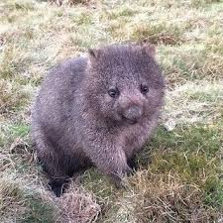
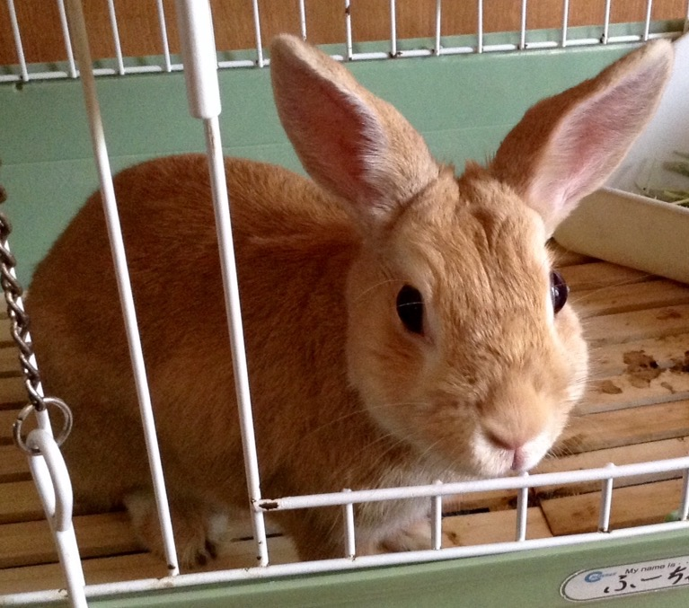

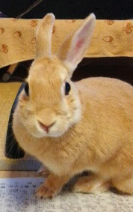
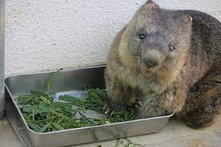
藤木 智美（ふじき ともみ）
すきな動物♡
ウォンバット
うさぎ

Slide 4

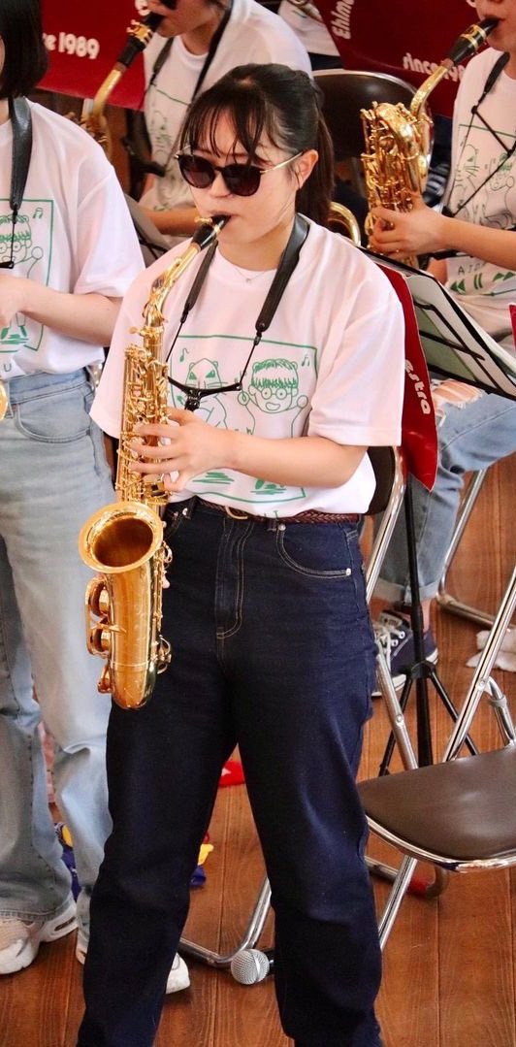
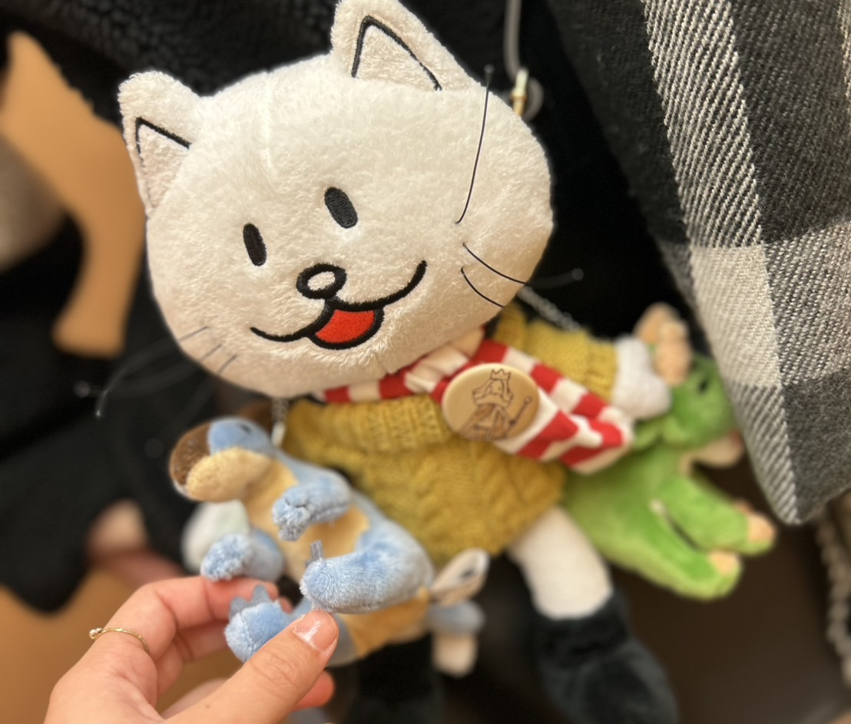
だーいすきな
アルトサックス👉
👈 ニコル

Slide 5
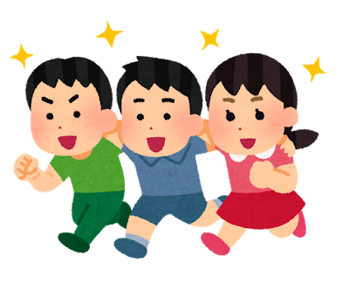

３年２組のみなさんへ
明日も学校に来たくなるクラス
あんしんして楽しく勉強できるクラス
① いのちにかかわる あぶないこと
② 人を きずつけること
③ くりかえし注意をうけること

